Slide 1
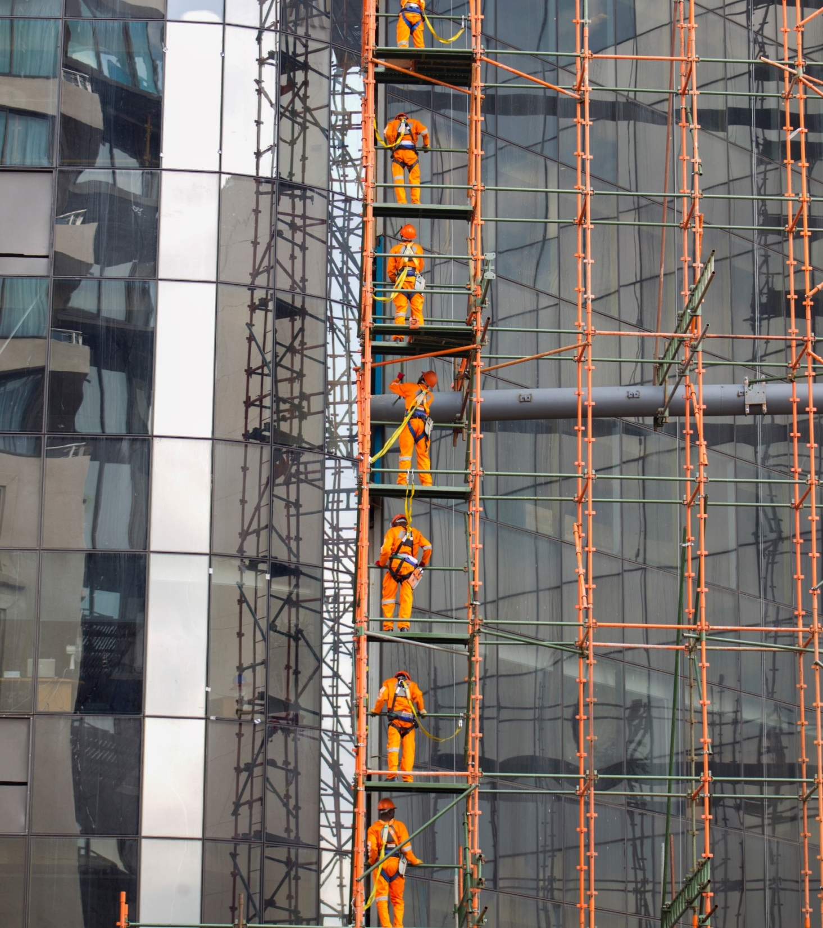
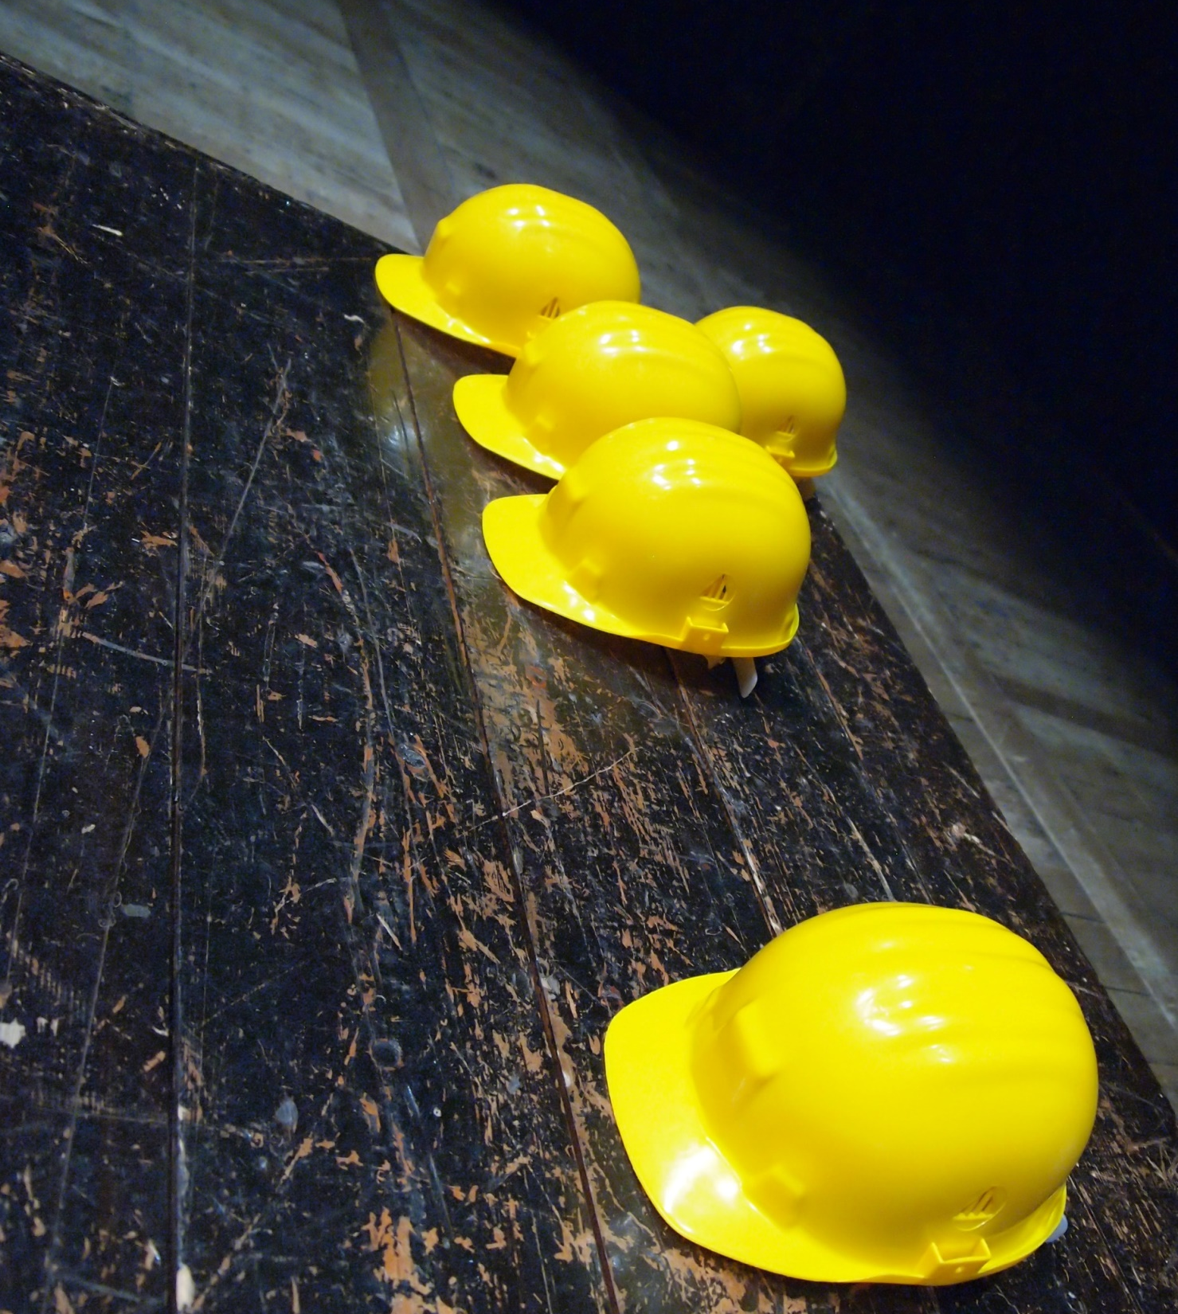
Нововведения в охране труда в 2022 году. Роль руководителя организации в охране труда.
#ДВРЦОТ

Slide 2
О КОМПАНИИ
#ДВРЦОТ
На сегодняшний день наша компания является несомненным лидером на Дальнем Востоке по оказанию различных услуг в сфере охраны труда, пожарной, промышленной и экологической безопасности.

Slide 3
Основные понятия охраны труда
ТК РФ Статья 209 Основные понятия
Охрана труда - система сохранения жизни и здоровья работников в процессе трудовой деятельности, включающая в себя правовые, социально-экономические, организационно-технические, санитарно-гигиенические, лечебно-профилактические, реабилитационные и иные мероприятия.

Slide 4
Основные понятия охраны труда
ТК РФ Статья 214 Обязанности работодателя в области охраны труда
Обязанности по обеспечению безопасных условий и охраны труда возлагаются на работодателя.
Работодатель обязан создать безопасные условия труда исходя из комплексной оценки технического и организационного уровня рабочего места, а также исходя из оценки факторов производственной среды и трудового процесса, которые могут привести к нанесению вреда здоровью работников.

Slide 5
Основные понятия охраны труда
ТК РФ Статья 20. Стороны трудовых отношений
Работодатель - физическое лицо либо юридическое лицо (организация), вступившее в трудовые отношения с работником.
Руководитель - лицо, на которое официально возложены функции управления коллективом и организации деятельности, несет юридическую ответственность за функционирование группы (коллектива), располагает строго определенными возможностями санкционирования – наказания и поощрения подчиненных в целях воздействия на их производственную (научную, творческую и пр.) активность, а также представляет группу в других организациях.
Это тот, кто решает, что делать, как делать и несет за это ответственность!!!

Slide 6
Основные причины несчастных случаев

Slide 7
Несчастные случаи по ОКВЭД и видам работ

Slide 8
ТРУДОВОЙ КОДЕКС РФ
С 1 марта 2022 года действует новая редакция Трудового кодекса РФ с обновленным X разделом « Охрана труда» (Федеральный закон от 2 июля 2021 года № 311- ФЗ)

Slide 9
Трудовой кодекс РФ
Добавлено 9 новых статей, прежние 25 прописаны в новой редакции:
Статья 209.1. Основные принципы обеспечения безопасности труда;
Статья 211.1. Полномочия Правительства Российской Федерации в области охраны труда;
Статья 211.2. Полномочия федеральных органов исполнительной власти в области охраны труда;
Статья 211.З. Полномочия органов исполнительной власти субъектов Российской Федерации в области охраны труда;
Статья 213.1. Соответствие зданий, сооружений, оборудования, технологических процессов и материалов государственным нормативным требованиям охраны труда;
Статья 214.1. Запрет на работу в опасных условиях труда;
Статья 214.2. Права работодателя в области охраны труда;
Статья 216.2. Право работника на получение информации об условиях и охране труда;
Статья 216.3. Обеспечение права работников на санитарно-бытовое обслуживание;

Slide 10
Статья 214 ТК РФ
Работодатель обязан обеспечить:
п.2 Создание и функционирование системы управления охраной труда;
Система управления охраной труда - комплекс взаимосвязанных и взаимодействующих между собой элементов, устанавливающих политику и цели в области охраны труда у конкретного работодателя и процедуры по достижению этих целей.
Работодатель устанавливает структуру и порядок функционирования СУОТ в ЛНА своей организации.
Приказ Минтруда РФ от 29.10.2021 г. № 776н «Примерное положение о системе управления охраной труда»

Slide 11
Система управления охраной труда (СУОТ)
представляет собой единство:
организационной структуры управления организации (согласно штатному расписанию), предусматривающей установление обязанностей и ответственности в области охраны труда на всех уровнях управления;
мероприятий, обеспечивающих функционирование СУОТ и контроль за эффективностью работы в области охраны труда;
документированной информации, включающей ЛНА, регламентирующие мероприятия СУОТ, организационно-распорядительные и контрольно-учетные документы.
Планируй
Действуй
СУОТ
Совершенствуй
Проверяй

Slide 12
Основные положения СУОТ
СУОТ разрабатывается в целях исключения или минимизации профессиональных рисков в области охраны труда и управления указанными рисками (выявления опасностей, оценки уровней и снижения уровней профессиональных рисков), находящихся под управлением работодателя (руководителя организации), с учётом потребностей и ожиданий работников организации, а также других заинтересованных сторон.
Положения СУОТ распространяются на всех работников.
В рамках СУОТ учитывается деятельность на всех рабочих местах, во всех структурных подразделениях (филиалах, обособленных подразделениях, территориях, зданиях, сооружениях и других объектах) работодателя, находящихся в его ведении.
Примерное положение СУОТ

Slide 13
Основные положения СУОТ
СУОТ разрабатывается в целях исключения или минимизации профессиональных рисков в области охраны труда и управления указанными рисками (выявления опасностей, оценки уровней и снижения уровней профессиональных рисков), находящихся под управлением работодателя (руководителя организации), с учётом потребностей и ожиданий работников организации, а также других заинтересованных сторон.
Положения СУОТ распространяются на всех работников.
В рамках СУОТ учитывается деятельность на всех рабочих местах, во всех структурных подразделениях (филиалах, обособленных подразделениях, территориях, зданиях, сооружениях и других объектах) работодателя, находящихся в его ведении.
Примерное положение СУОТ

Slide 14
Обеспечение функционирования СУОТ
Основными (базовыми) процессами по охране труда являются:
специальная оценка условий труда
(далее - СОУТ)
оценка профессиональных рисков
(далее - ОПР)

Slide 15
Оценка профессиональных рисков (ОПР)
Статья 214 Работодатель обязан обеспечить
систематическое выявление опасностей и профессиональных рисков, их регулярный анализ и оценку;
Статья 218 Профессиональные риски
При обеспечении функционирования системы управления охраной труда работодателем должны проводиться системные мероприятия по управлению профессиональными рисками на рабочих местах, связанные с выявлением опасностей, оценкой и снижением уровней профессиональных рисков.
Статья 209 Профессиональный риск - вероятность причинения вреда жизни и (или) здоровью работника в результате воздействия на него вредного и (или) опасного производственного фактора при исполнении им своей трудовой функции с учетом возможной тяжести повреждения здоровья.

Slide 16
Оценка профессиональных рисков (ОПР)
Оценка профессиональных рисков – это выявление опасностей, существующих на рабочих местах сотрудников, определение масштабов этих опасностей и их возможных последствий, один из способов предупреждения несчастных случаев на производстве и повышения безопасности труда.
Управление рисками – это непрерывный процесс в организации.
Приказ Минтруда России от 31 января 2022 г. №36 «Об утверждении Рекомендаций по классификации, обнаружении, распознаванию и описанию опасностей»
Приказ Минтруда России от 29 октября 2021 г. №771н «Об утверждении Примерного перечня ежегодно реализуемых работодателем мероприятий по улучшению условий и охраны труда, ликвидации или снижению уровней профессиональных рисков либо недопущению повышения их уровней»
Приказ Минтруда России от 28.12.2021 № 926 «Об утверждении Рекомендаций по выбору методов оценки уровней профессиональных рисков и по снижению уровней таких рисков»

Slide 17
Постановление Правительства №2464 от 24.12.2021 года
«О порядке обучения по охране труда и проверки знания требований охраны труда»
Статья 214. Работодатель обязан обеспечить обучение по охране труда, в том числе:
безопасным методам и приемам выполнения работ,
обучение по оказанию первой помощи пострадавшим на производстве,
обучение по использованию (применению) средств индивидуальной защиты,
инструктаж по охране труда,
стажировку на рабочем месте (для определенных категорий работников)
проверку знания требований охраны труда;

Slide 18
Постановление Правительства №2464 от 24.12.2021 года
«О порядке обучения по охране труда и проверки знания требований охраны труда»
п.1
Настоящие Правила устанавливают обязательные требования к обучению по охране труда и проверке знания требований охраны труда у работников, заключивших трудовой договор с работодателем, а также требования к организациям и индивидуальным предпринимателям, оказывающим услуги по обучению работодателей и работников вопросам охраны труда.
п.122
Ответственность за актуальность и полноту информации, содержащейся в программах обучения по охране труда, несет руководитель организации или индивидуальный предприниматель, оказывающие услуги по обучению работодателей и работников вопросам охраны труда, или работодатель в случае проведения обучения в организации.
Ответственность за определение работников, которым необходимо пройти обучение по охране труда, организацию процесса обучения по охране труда и процедуры проверки знания требований охраны труда работников возлагается на работодателя.

Slide 19
Постановление Правительства №2464 от 24.12.2021 года
«О порядке обучения по охране труда и проверки знания требований охраны труда»
Программы обучения (п.46):
а) общие вопросы охраны труда и функционирования системы управления охраной труда. | продолжительностью не менее 16 часов;
б) обучение безопасным методам и приемам выполнения работ при воздействии вредных и (или) опасных производственных факторов, источников опасности, идентифицированных в рамках специальной оценки условий труда и оценки профессиональных рисков. | продолжительностью не менее 16 часов;
в) обучение безопасным методам и приемам выполнения работ повышенной опасности, к которым предъявляются дополнительные требования в соответствии с нормативными правовыми актами, содержащими государственные нормативные требования охраны труда. | продолжительностью не менее 16 часов;
Дополнительно: обучение по оказанию первой помощи пострадавшим; обучение по использованию (применению) средств индивидуальной защиты. | продолжительностью не менее 16 часов;
п.47. Если работник подлежит обучению требованиям охраны труда по нескольким программам обучения требованиям охраны труда общая продолжительность обучения требованиям охраны труда суммируется.
В случае если работнику установлено обучение по охране труда по трем программам обучения требованиям охраны труда, общая минимальная продолжительность обучения по программам обучения требованиям охраны труда может быть снижена, но не менее чем до 40 часов.

Slide 20
Реестры Минтруда РФ по обучению охране труда с 01.03.2023 года
Реестр организаций и индивидуальных предпринимателей, оказывающих услуги в области охраны труда (в части обучения по охране труда).
Реестр индивидуальных предпринимателей и юридических лиц, осуществляющих деятельность по обучению своих работников вопросам охраны труда.
Реестр индивидуальных предпринимателей и юридических лиц, осуществляющих деятельность по обучению своих работников вопросам охраны труда.

Slide 21
01.01.2023 г.
Приказ Минтруда России от 29.10.2021 № 772н
«Об утверждении основных требований к порядку разработки и содержанию правил и инструкций по охране труда, разрабатываемых работодателем»
18. Инструкция по охране труда для работника разрабатывается исходя из его должности или профессии, направления трудовой деятельности или вида выполняемой работы.
В раздел «Общие требования охраны труда» инструкции по охране труда добавляется Перечень вредных и (или) опасных производственных факторов, которые могут воздействовать на работника в процессе работы, а также перечень профессиональных рисков и опасностей.
!

Slide 22
Организация работ с подрядными организациями
Статья 214. Обязанности работодателя в области охраны труда
При производстве работ (оказании услуг) на территории, находящейся под контролем другого работодателя (иного лица), работодатель, осуществляющий производство работ (оказание услуг), обязан перед началом производства работ (оказания услуг) согласовать с другим работодателем (иным лицом) мероприятия по предотвращению случаев повреждения здоровья работников, в том числе работников сторонних организаций, производящих работы (оказывающих услуги) на данной территории.
Примерный перечень мероприятий по предотвращению случаев повреждения здоровья работников утверждается федеральным органом исполнительной власти, осуществляющим функции по выработке и реализации государственной политики и нормативно-правовому регулированию в сфере труда, с учетом мнения Российской трехсторонней комиссии по регулированию социально-трудовых отношений.

Slide 23
Организация работ с подрядными организациями
Приказ Минтруда России от 22.09.2021 № 656н «Об утверждении примерного перечня мероприятий по предотвращению случаев повреждения здоровья работников (при производстве работ (оказании услуг) на территории, находящейся под контролем другого работодателя (иного лица)»
Чтобы не допускать несчастных случаев с подрядчиками, до начала работ организуйте охрану труда с подрядной организацией. Определите ответственных за безопасную организацию работ в соответствии с требованиями норм и правил по охране труда. Со стороны заказчика ответственным может быть руководитель или главный специалист подразделения по работе с подрядчиками.
При составлении договора с подрядчиками установите требования безопасности и разграничьте ответственность сторон за безопасность работ. Отразите в документе мероприятия по предотвращению случаев травматизма и условия производства работ, которые согласовали с подрядчиком.

Slide 24
Организация работ с подрядными организациями
Приказ Минтруда России от 22.09.2021 № 656н «Об утверждении примерного перечня мероприятий по предотвращению случаев повреждения здоровья работников (при производстве работ (оказании услуг) на территории, находящейся под контролем другого работодателя (иного лица)»
Чтобы начать работу с подрядными организациями, утвердите правила их допуска к работе. Для этого разработайте отдельный ЛНА или добавьте новый раздел в положение о СУОТ.
Включите в документ:
способы информирования работников подрядчиков об условиях труда;
подготовку подрядчиков по охране труда;
способ связи с подрядчиками;
контроль работ;
контроль выполнения требований по охране труда.
Кроме того, определите порядок, по которому будете отслеживать ход производства работ и изменения условий труда на территории.

Slide 25
Расследование и учет микротравм
Приказ Минтруда России от 15 сентября 2021 №632н «Об утверждении рекомендаций по учету микроповреждений (микротравм) работников»
Согласно статьи 214 ТК РФ, работодатель обязан обеспечить:
«Расследование и учет несчастных случаев на производстве и профессиональных заболеваний, учет и рассмотрение причин и обстоятельств событий, приведших к возникновению микроповреждений (микротравм), в соответствии с настоящим Кодексом, другими федеральными законами и иными нормативными правовыми актами Российской Федерации;»
К микротравмам относятся легкие повреждения, например, ссадины, кровоподтеки, ушибы мягких тканей, поверхностные раны, которые работники получили на рабочем месте (статья 226 ТК РФ). При этом микротравмы не приводят к временной потере трудоспособности работника. То есть работнику не нужно уходить на больничный, чтобы восстановить здоровье.

Slide 26
Причины микротравм
Причины, на которые может повлиять руководитель:
используют самодельный инструмент;
нарушают технологию производства;
беспорядок на рабочем месте;
неудобное рабочее место;
плохое освещение на рабочем месте;
захламленное рабочее место.
Положение о расследовании микротравм.
Обязательный учет микротравм (журнал).

Slide 27
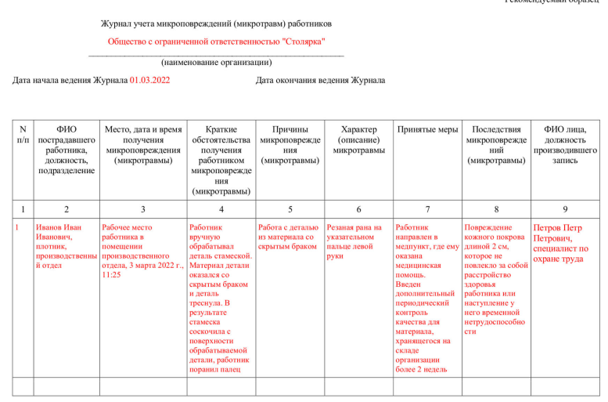
Журнал учета микротравм

Slide 28
Информирование работников
Согласно Статье 214 ТК РФ, работодатель обязан обеспечить:
Информирование работников об условиях и охране труда на их рабочих местах, о существующих профессиональных рисках и их уровнях, а также о мерах по защите от воздействия вредных и (или) опасных производственных факторов, имеющихся на рабочих местах, о предоставляемых им гарантиях, полагающихся им компенсациях и средствах индивидуальной защиты, об использовании приборов, устройств, оборудования и (или) комплексов (систем) приборов, устройств, оборудования, обеспечивающих дистанционную видео-, аудио- или иную фиксацию процессов производства работ, в целях контроля за безопасностью производства работ;
Приказ Минтруда России от 17 декабря 2021 г. №894 Об утверждении рекомендаций по размещению работодателем информационных материалов в целях информирования работников об их трудовых правах, включая право на безопасные условия и охрану труда
Приказ Минтруда России от 29 октября 2021 г. №773н
Об утверждении форм (способов) информирования работников об их трудовых правах, включая право на безопасные условия и охрану труда, и примерного перечня информационных материалов в целях информирования работников об их трудовых правах, включая право на безопасные условия и охрану труда»

Slide 29
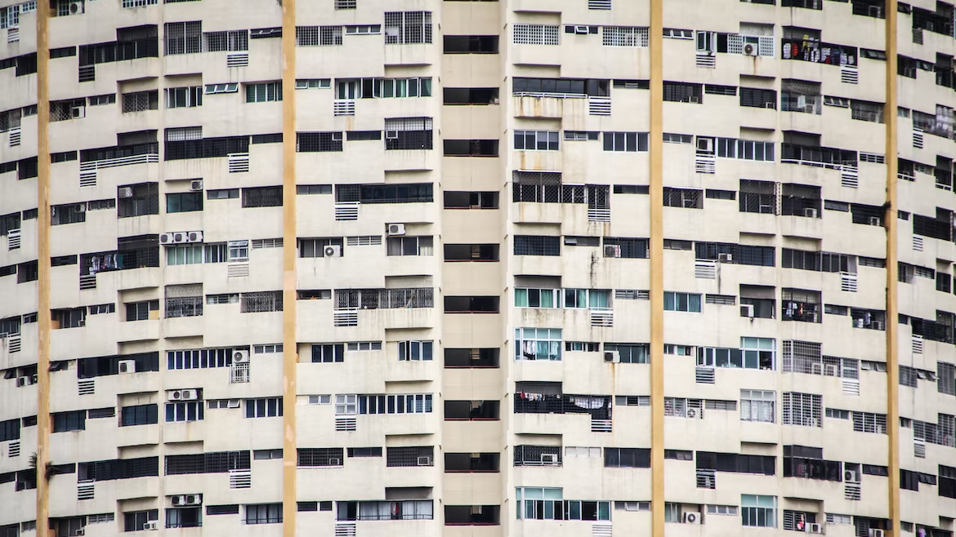
Правила по охране труда
в ЖКХ
Приказ Минтруда России от 29.10.2020 № 758н
Об утверждении Правил по охране труда в жилищно-коммунальном хозяйстве

Slide 30
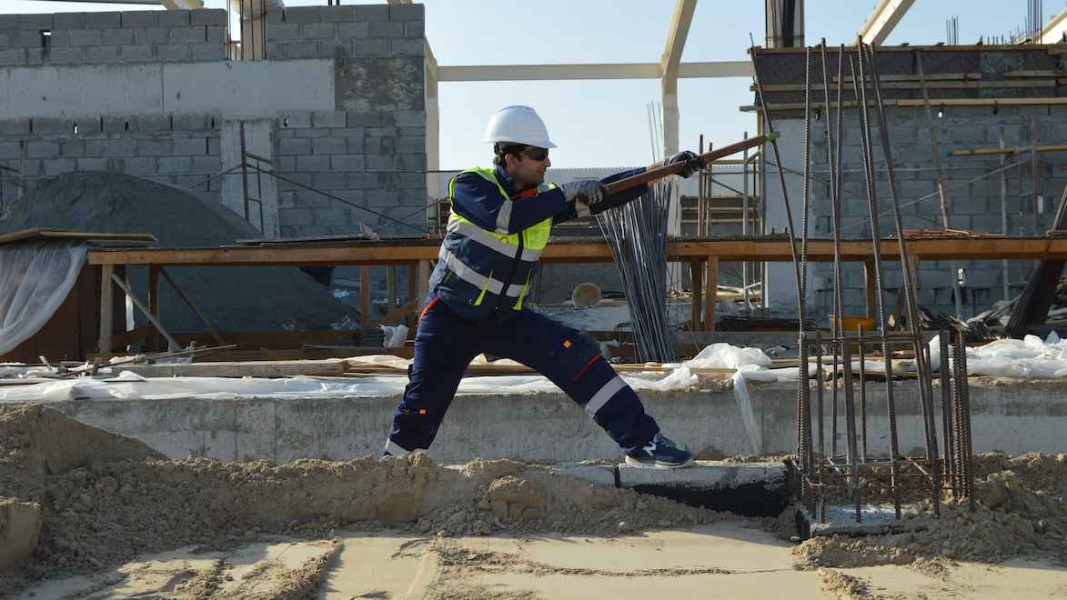
Правила по охране труда при строительстве, реконструкции и ремонте
Правила по охране труда при строительстве, реконструкции и ремонте / Приказ Минтруда России от 11 декабря 2020 г. № 883н.
Приказ «Об утверждении Правил по охране труда при строительстве, реконструкции и ремонте»

Slide 31
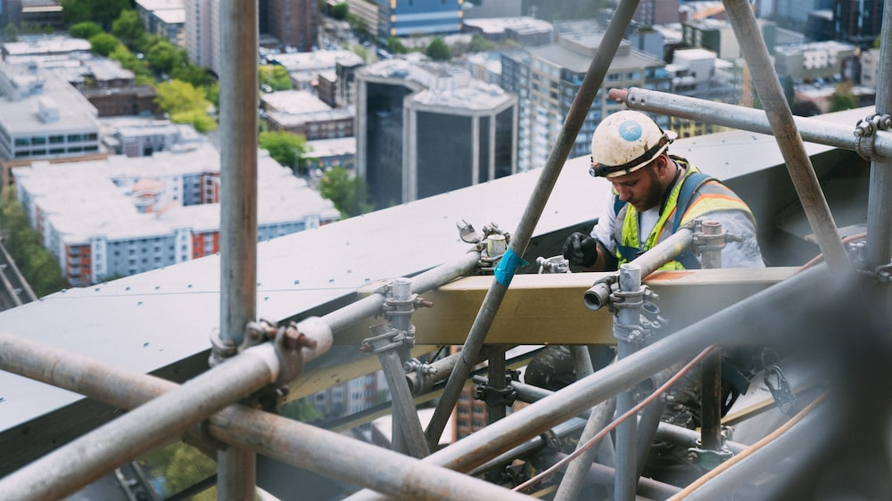
Работы на высоте
Приказ Минтруда РФ от 16.11.2020 года №782н «Правила по охране труда при работе на высоте»

Slide 32
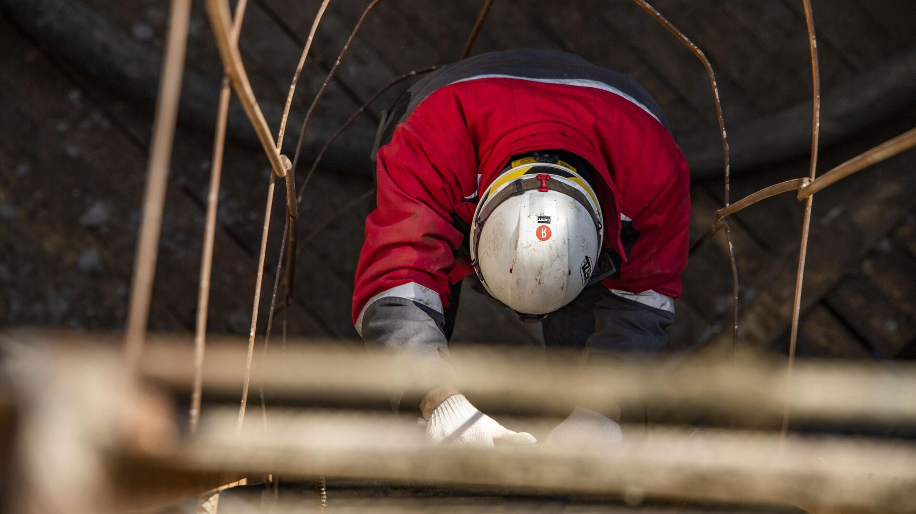
Работы в ограниченном и замкнутом пространстве
Приказ Минтруда РФ от 15 декабря 2020 года №902н «Правила по охране труда при работе в ограниченных и замкнутых пространствах»

Slide 33
#ДВРЦОТ
Контакты
Адрес:
690003, Владивосток,
ул. Станюковича 29а
Контактные данные:
+7 (423) 22-44-333
+7 (904) 627-49-99
sales@dvrcot.ru
www.dvrcot.ru

